Slide 1
Waarom kiezen voor Filosofie?

Slide 2
Reden 1: Filosofie heeft voor elke specialisatie wat te bieden
Voorbeelden van filosofische vragen in de les:
Mag een bankier een hypotheeklening afsluiten voor een klant die zich dat eigenlijk niet kan veroorloven?
Is natuurkundige kennis van deeltjes die we niet kunnen zien wel echte kennis?
Zou een dokter iemand die ondraaglijk lijdt moeten helpen met euthanasie?
Is democratie eigenlijk wel zo’n goed politiek systeem?
Is kinderen verplicht naar school sturen een vorm van onderdrukking?
Kunnen we met kunstmatige intelligentie ook ‘bewuste’ robots maken?
Kunnen oorlogen ook rechtvaardig zijn?
Is het klonen van mensen verkeerd?
Is Beethovens muziek mooier dan rapmuziek of popmuziek?
En nog vele andere….

Slide 3
Reden 2: Van filosofie leer je nadenken
Filosofie leert je hoe je standpunten kunt verdedigen en onder woorden kunt brengen
Filosofie leert je drogredenen te herkennen
Filosofie leert je kritisch te denken
Filosofie bevordert nieuwsgierigheid
Filosofie gaat over uitdagende vraagstukken

Slide 4
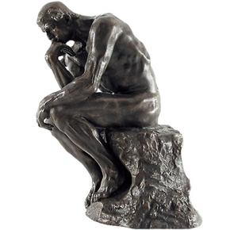
Reden 3: filosofie helpt je bij je studie en je latere leven
Vrijwel alle studies bevatten een filosofisch onderdeel
Voorbeelden: bedrijfsethiek, geschiedfilosofie, wetenschapsfilosofie, taalfilosofie, medische ethiek
Filosofieleerlingen hebben een streepje voor
Decentrale selecties: leerlingen met filosofie hebben een goede reputatie
Bedrijfsleven: filosofie biedt (academische) vaardigheden waar bedrijven in toenemende mate waarde aan hechten
Filosofie leert je wat je belangrijk vindt in het leven

Slide 5
Reden 4: Filosofie is gewoon leuk

Slide 6
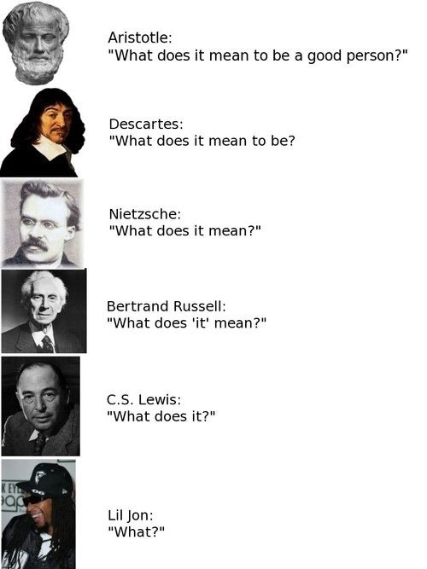
Programma
Klas 4: Argumenteren en logica, wijsgerige antropologie, sociale en politieke filosofie
2 lessen per week
3 toetsen en 2 praktische opdrachten
25% Schoolexamen
Klas 5: Ethiek, esthetiek en kennisleer
3 lessen per week
1 toets en 1 praktische opdracht per periode
40% Schoolexamen
Klas 6: Wetenschapsfilosofie en voorbereiding eindexamen
3 lessen per week
35% Schoolexamen

Slide 7
Filosofie & Profielen
Cultuur & Maatschappij: Profiel(keuze)vak
Economie & Maatschappij + Filosofie = E&M & C&M
Natuur & Gezondheid + Natuur & Techniek: vrijekeuzevak

Slide 8
Vragen?

